Slide 1
发挥党员模范作用，为实验室发展贡献力量
“聚力、率先、我行动”主题实践活动暨上半年支部工作汇报
一室党支部
2017年 6 月29日

Slide 2
“聚力、率先、我行动”主题实践活动
学习十八届六中全会和习总书记的系列讲话内容
党员在科研工作中的模范作用
发挥党员在国家重点实验室评估工作模范作用
党外人士看党建为主题活动，增强自信心和凝聚力
党员示范引领作用，成为学术交流骨干
……
党员在各项活动中起着带头和骨干作用
党员积极投身科普教育工作

Slide 3
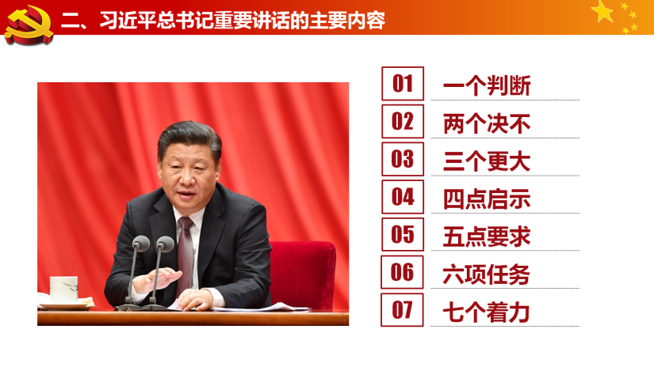
一.开展“两学一做”专题学习
召开专题组织生活会,传达和部署所党委2017年安排
学习党的十八届六中全会会议精神以及习总书记系列讲话

Slide 4
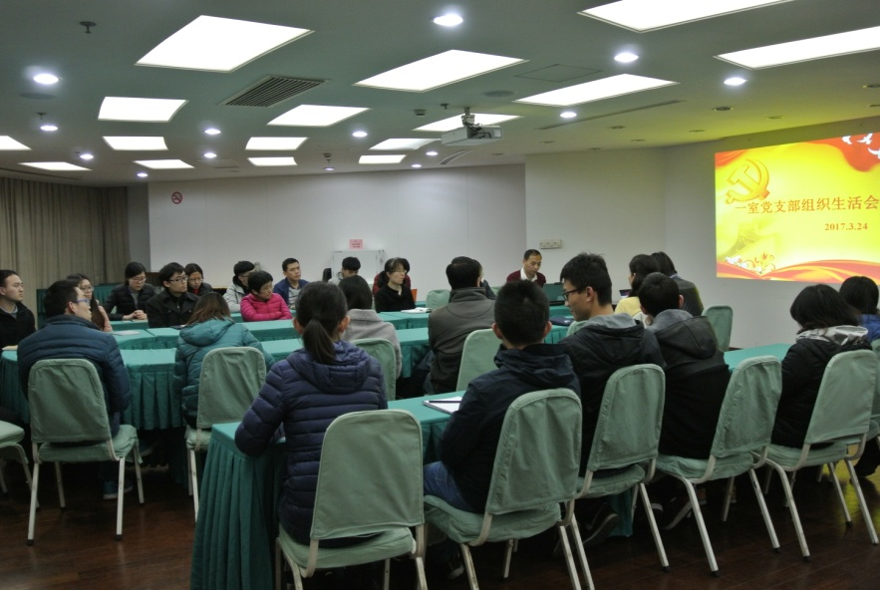
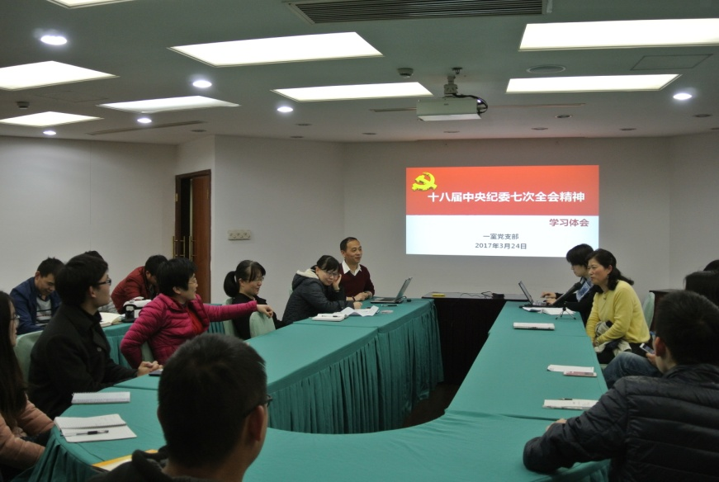
一.开展“两学一做”专题学习
结合学习内容，交流了体会

Slide 5
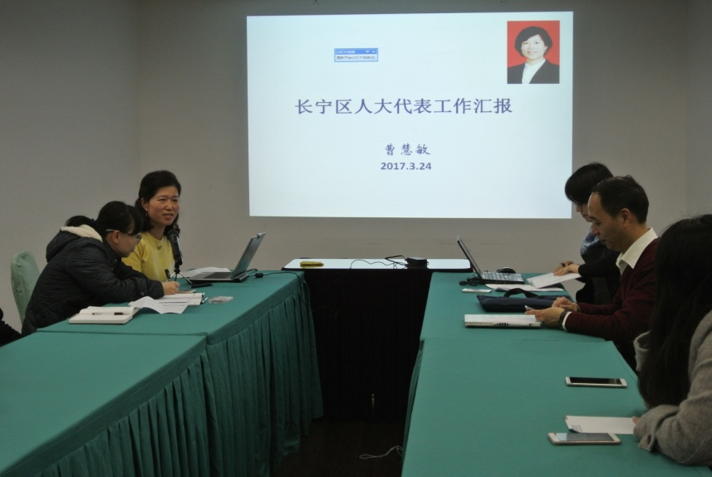
一.开展“两学一做”专题学习
“党外人士看党建”为主题活动，增强自信心和凝聚力
邀请上海市致公党科技系统委员会秘书长曹慧敏给大家人介绍人大工作和对党建工作的一些思考

Slide 6
二. 党员在国家重点实验室评估工作准备的模范作用
主题实践活动：
一室支部在结合开展两学一做学习教育，按照所党委的要求，加强党支部建设、建设党员骨干队伍，强化服务载体，构建长效机制
在工作中不断增强党员骨干队伍：已经形成以实验室副主任程建功研究员、青年千人陶虎为主的一批强有力的骨干党员队伍，在实验室评估等重大管理、科研工作中发挥重要作用；
支部委员结构年青有活力，分工明确，多是有着多年的党务工作经验,为支部的思想建设、制度建设、文化建设和组织建设提供了保障有力

Slide 7
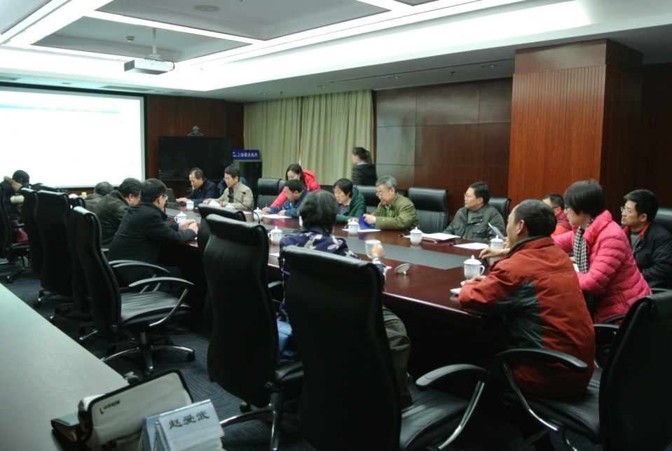
二. 党员在国家重点实验室评估工作准备的模范作用
为迎接今年我室最重要的国家重点实验室评估工作发挥重要作用
我们的骨干党员程建功、夏晓媛、陶虎为实验室殚精竭虑地工作，在评估准备的期间，和主任并肩作战, 几乎没有休息日，工作需要时常通宵达旦, 凸现了党员的先锋模范和中流砥柱的作用

Slide 8
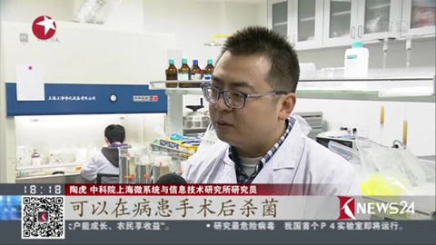
三. 党员在科研工作中的模范作用
陶虎教导学生:
成功= 1%的天赋 + 99%不玩手机
生命不息,工作不止!
课题组取得了丰硕的成果

Slide 9
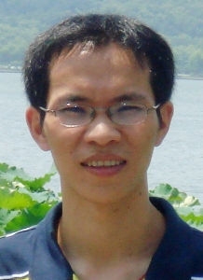
三. 党员在科研工作中的模范作用
王家畴副研究员
单敏感芯片微型超高g值加速度传感器技术，解决了高性能国防装备的瓶颈难题
单芯片微小型压力传感器技术转让给了中电49所
胎压监测系统（TPMS）用单芯片复合传感器技术转让给了上海先进半导体制造有限公司
集X轴和Z轴加速度+压力检测的单芯片多敏感结构复合传感器技术与台湾联发科技股份有限公司的控股子公司签订了技术合作协议
工作任务重，工作强度大，中午、晚上连轴转，始终坚持在实验室，经常带病工作，轻伤不下火线，孩子和老人有病时自己都抽不出时间去陪，被大家称为在工艺平台上工作时间最长的人

Slide 10
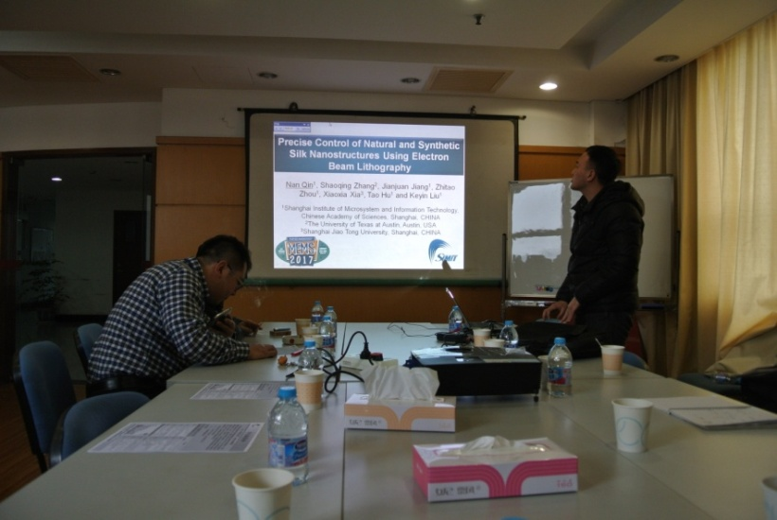
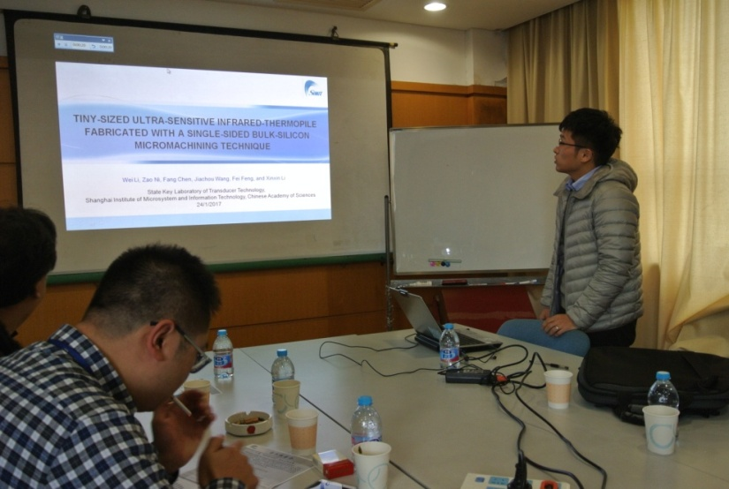
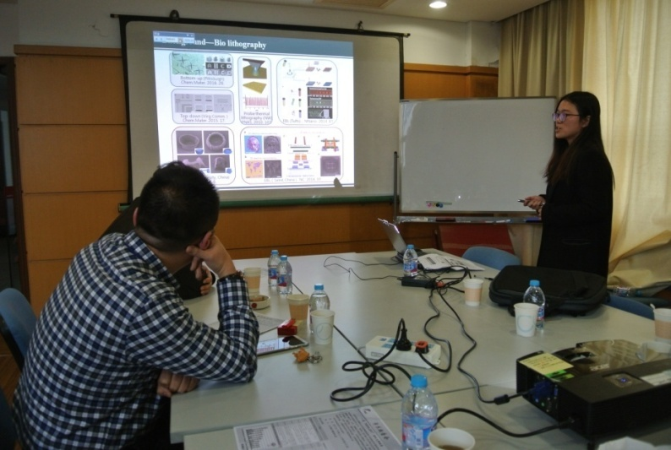
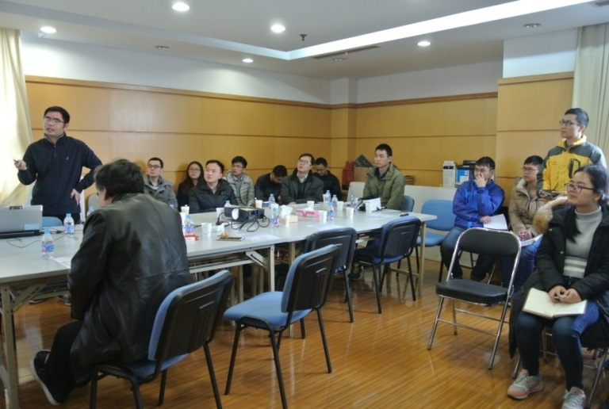
四.党员示范引领作用，成为学术交流骨干，精心组织“IEEE MEMS 2017”室内报告会

Slide 11
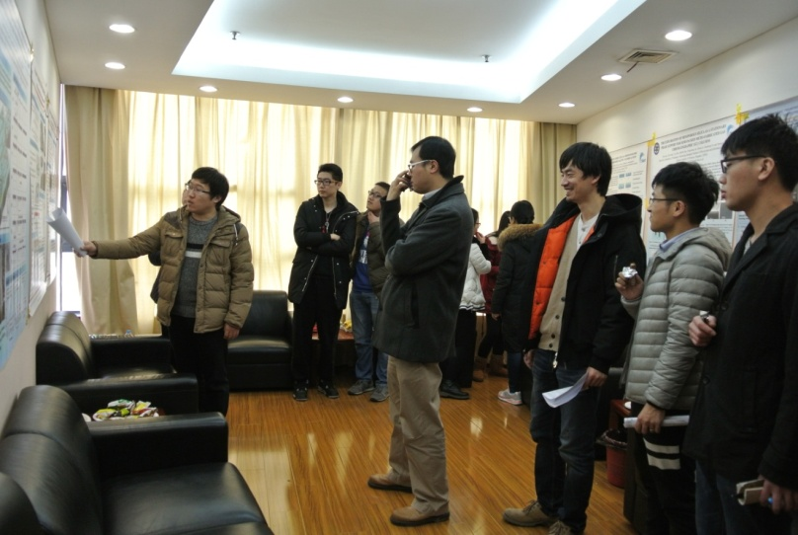
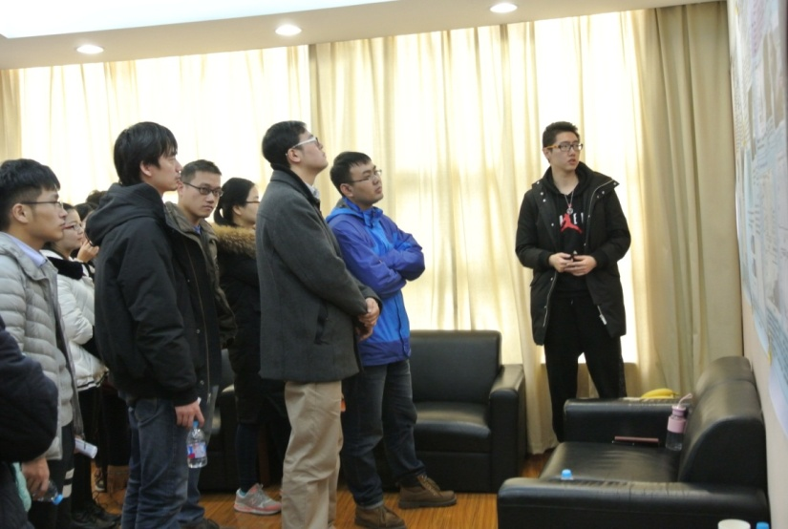
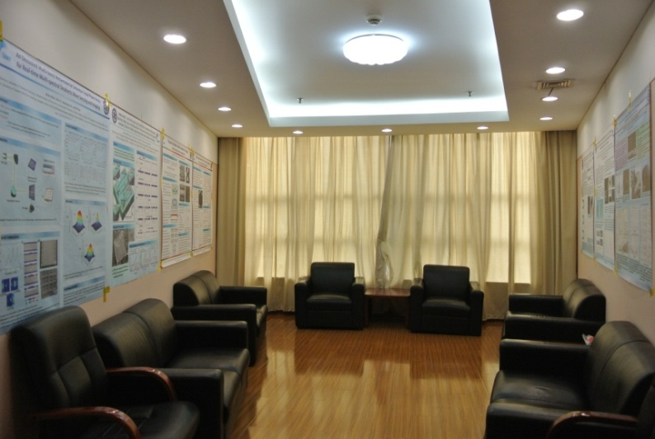
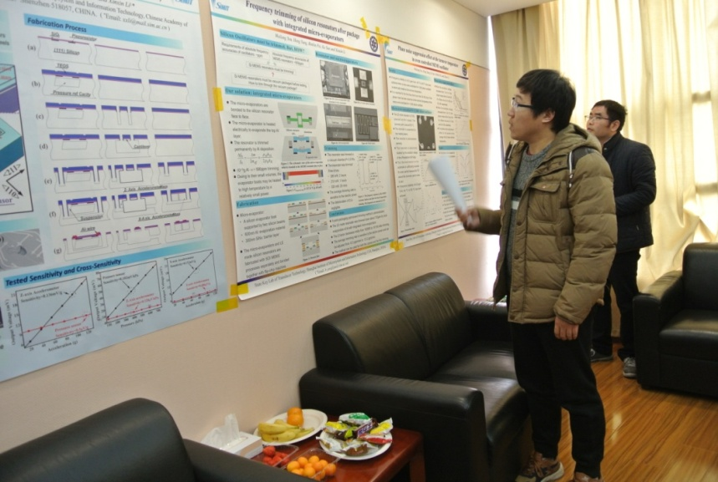
四.党员示范作用，成为学术交流骨干引领，精心组织“IEEE MEMS 2017”室内报告会
精心布展，详尽解说

Slide 12
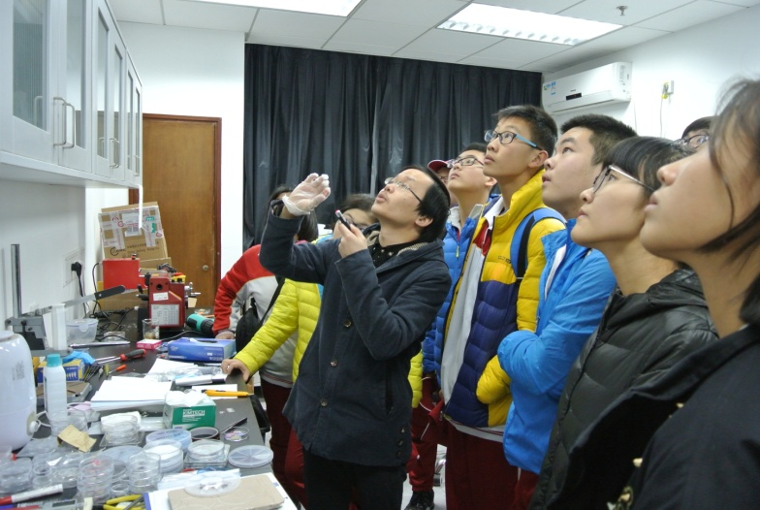
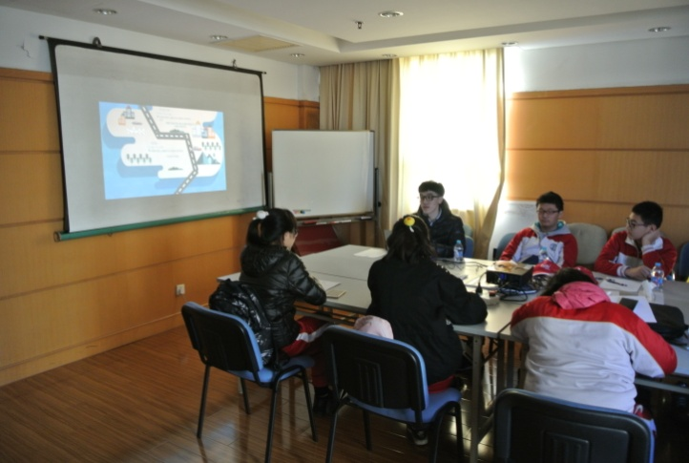
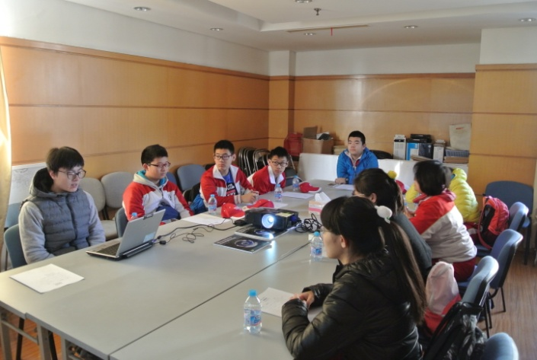
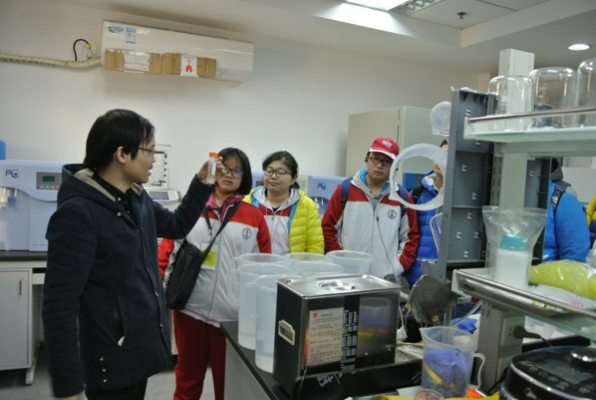
五. 党员积极投身科普教育工作，为求真营的同学讲解
党员在给学生作科普报告，带他们参观实验室

Slide 13
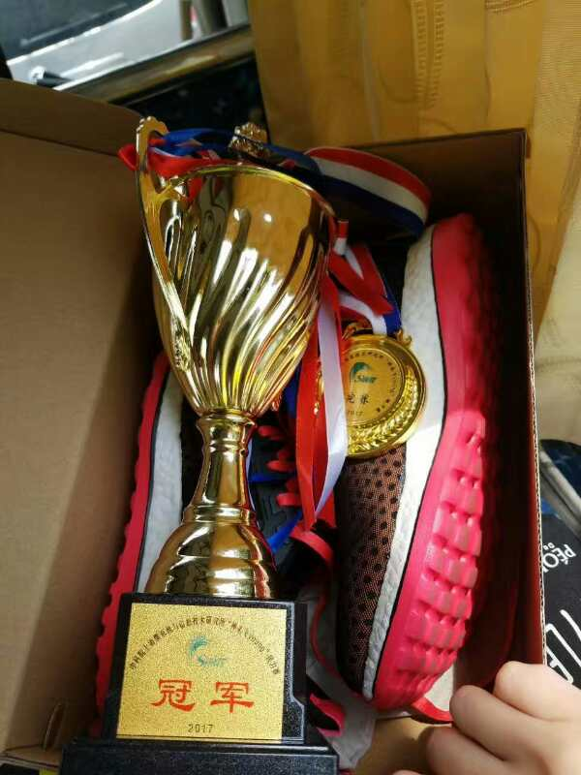
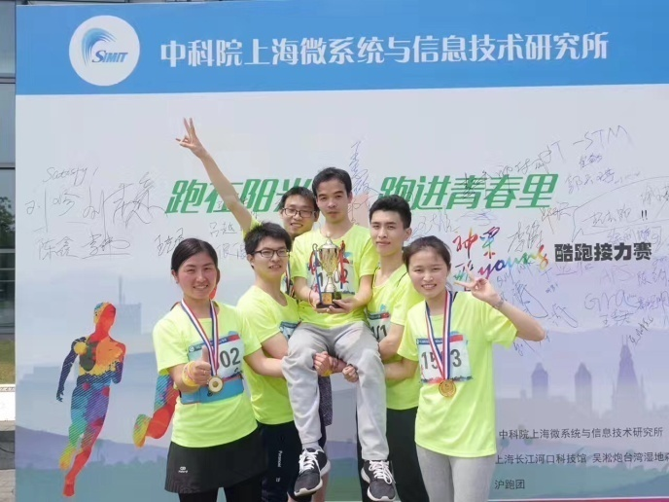
六. 党员在各项活动中起着带头和骨干作用
梁丽娟等参加全所神采飞young酷跑接力赛，取得冠军

Slide 14
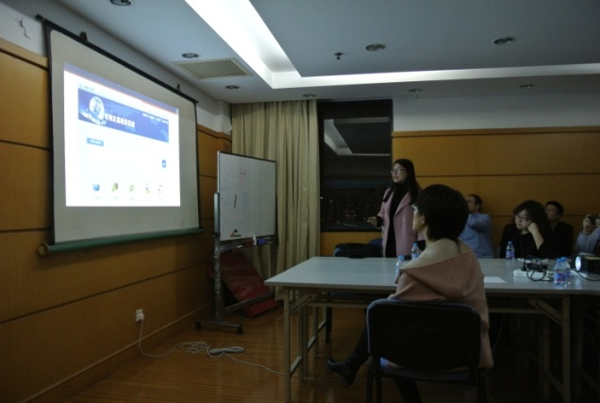
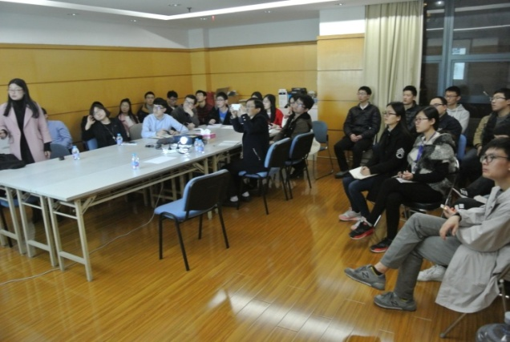
七. 紧密结合科研工作，根据大家需要，安排专业的培训
支部委员会议讨论，为了紧密结合中心工作，由支部谋划，帮助党员和全室同志普遍反映的短板，安排专业的培训：如何制作PPT，用好Excel，专利申请等，切实解决大家实际困难，提高大家的能力。防止两张皮现象，使支部成为大家的贴心参谋。
今年上半年安排专利申请专项培训

Slide 15
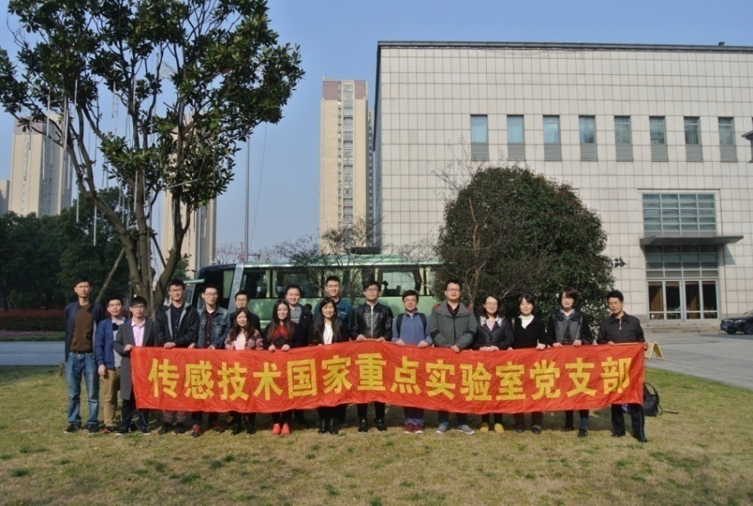
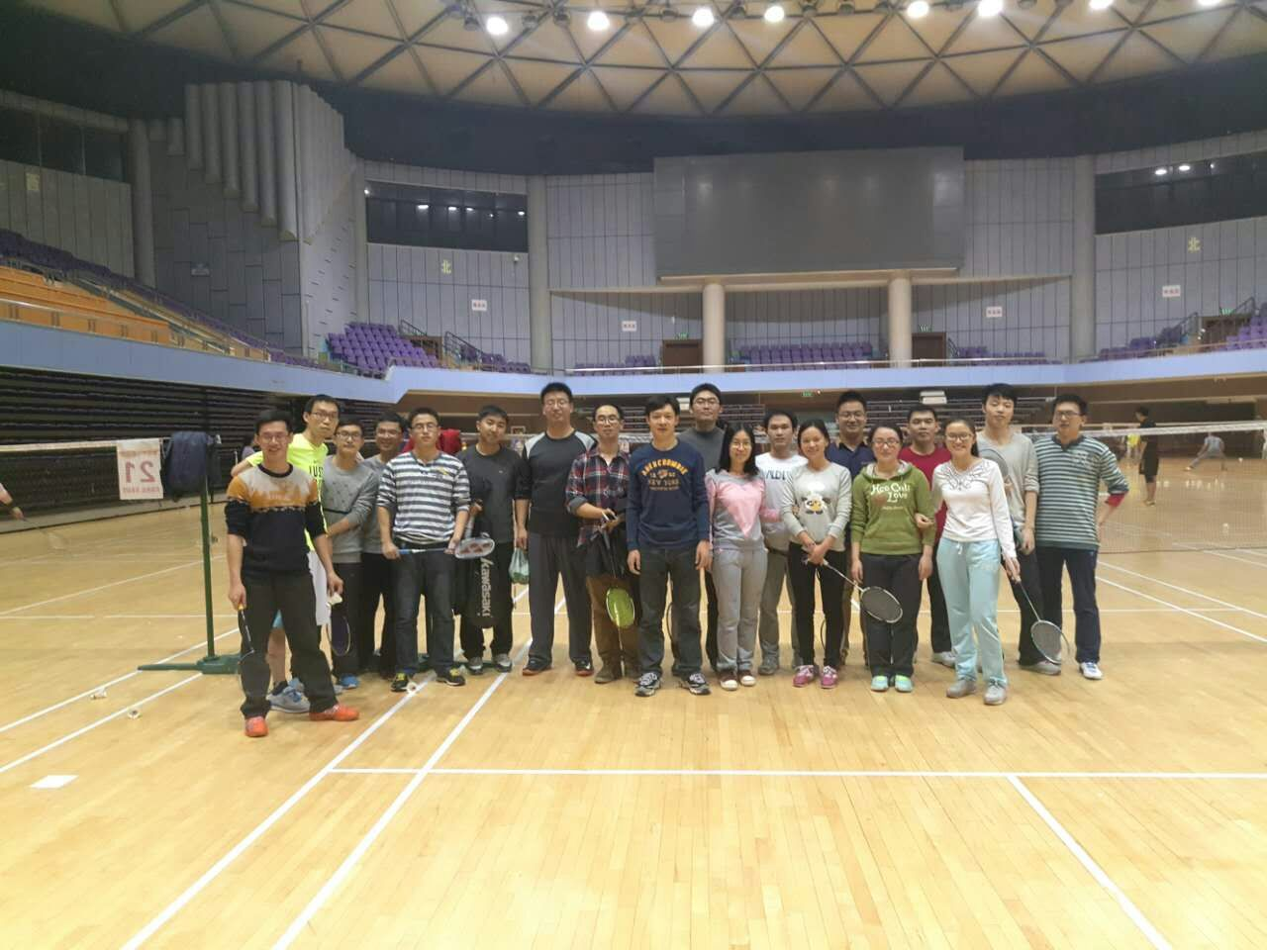
八.支部组织党员走出去，参加拓展和体育活动
组织支部党员拓展活动，增强凝聚力

Slide 16
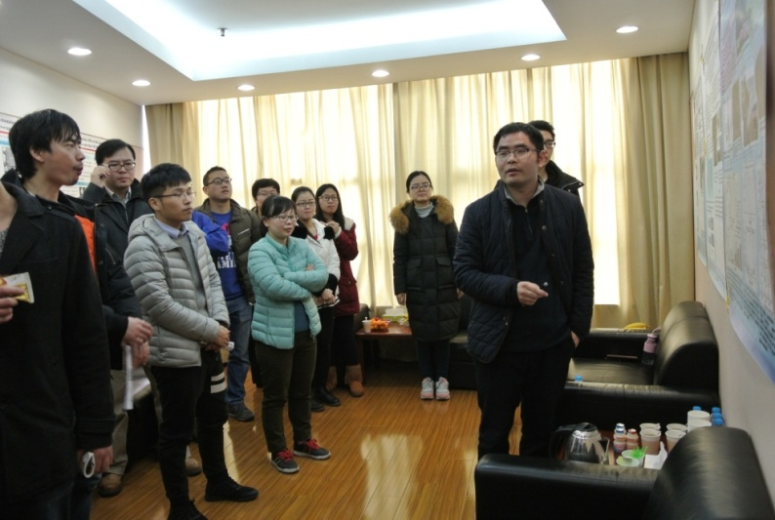
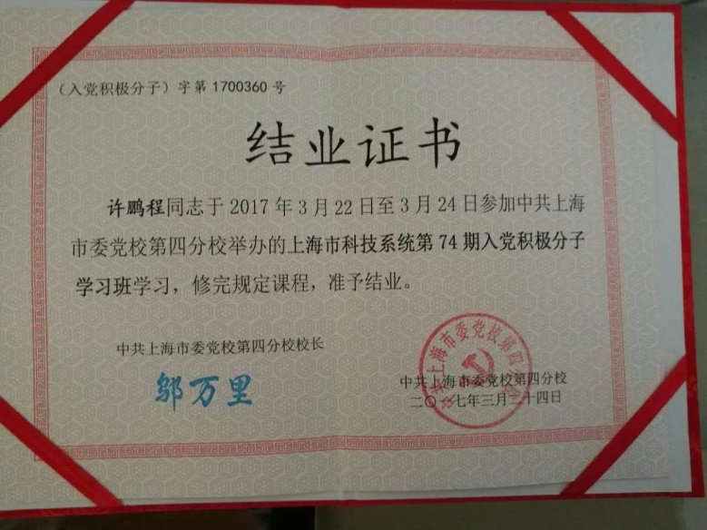
九. 组织建设，党员发展工作有序推进
坚持一线、一流、年青的标准
今年上半年入党积极分子许鹏程参加党校学习

Slide 17
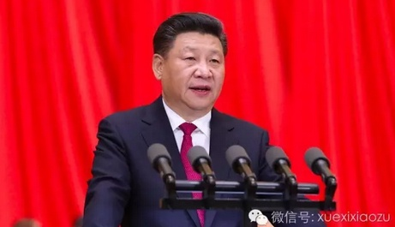
4月16日，习近平：抓住“关键少数”， 抓实基层支部，保证广大党员以身作则发挥先锋模范作用！
谢谢!

